Slide 1
MySun Shines

Slide 2
Hello!
Kelompok 5B
Chandra Halim N. (1906381584)
Faldy Syofra M. (1906355775)
M. Daffa Ajiputra (1906355781)
Yovan Yudhistira W. (1906381533)

Slide 3
Deskripsi

Slide 4
MySun Shines adalah suatu website yang menjual perlengkapan bayi seperti baju, mainan dan lain-lain. MySun Shines bersifat web personal sehingga hanya dimiliki oleh perusahaan MySun Shines.

Slide 5
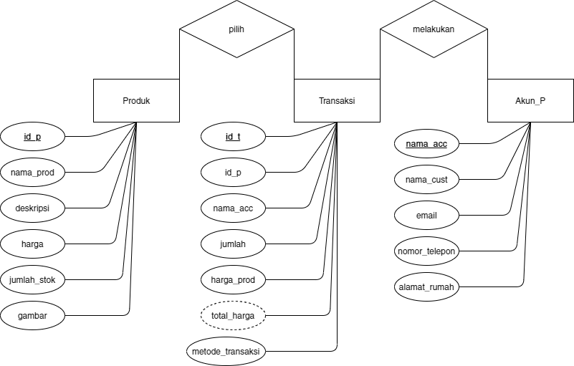
Entity-Relationship Diagram

Slide 6
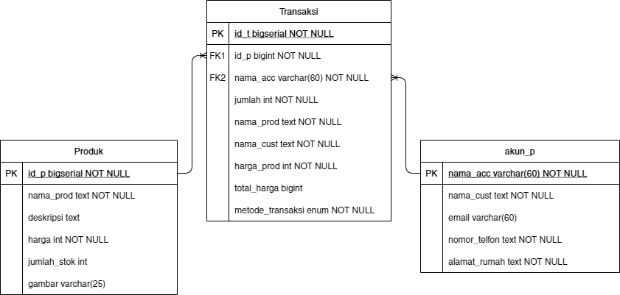
Unified Modelling Language Diagram

Slide 7
Query Database
CREATE TYPE banktf AS ENUM ('BNI', 'BCA', 'Mandiri');
CREATE TABLE produk ( id_p bigserial not null primary key, nama_prod text not null, jumlah_stok int, harga int not null, deskripsi text, gambar vachar(25) ); CREATE TABLE akun_p ( nama_acc varchar(60) not null primary key, nama_cust text not null, email varchar(60), nomor_telfon text not null, alamat_rumah text not null );

Slide 8
CREATE TABLE transaksi (
id_t bigserial not null primary key,
id_p int not null,
nama_acc varchar(60) not null,
nama_prod text not null,
nama_cust text not null,
jumlah int not null,
harga_prod int not null,
total_harga bigint GENERATED ALWAYS AS (jumlah * harga_prod) STORED,
metode_transaksi banktf not null,
CONSTRAINT fk_prod
FOREIGN KEY(id_p)
REFERENCES produk(id_p),
CONSTRAINT fk_akun
FOREIGN KEY(nama_acc)
REFERENCES akun_p(nama_acc)
);

Slide 9
INSERT INTO produk (nama_prod, jumlah_stok, harga, deskripsi, gambar) VALUES
('Kaos Dinosaurus', 30, 60000, 'Kaos casual untuk anak, bermotif dinosaurus, warna baju ada putih, hitam, dan biru', 'dinoshirt.jpg'),
('Mainan Truk', 50,82000, 'Mainan untuk anak berupa mobil truk berwarna merah', 'trucktoy.jpg'),
('Boneka Beruang', 60, 75000, 'Boneka beruang berwarna coklat yang terbuat dari bahan halus dan empuk', 'teddybear.jpg'),
('Fashion Set Perempuan (Bunga)', 20, 105000, 'Set pakaian untuk anak perempuan berupa kaos dan rok bermotif bunga', 'girlsetflower.jpg'),
('Sepatu Sneakers', 80, 65000, 'Sepatu sneakers untuk anak dengan variasi warna putih, biru, merah, dan beige', 'sneakers1.jpg');

Slide 10
INSERT INTO akun_p (nama_acc, nama_cust, email, nomor_telfon, alamat_rumah) VALUES
('AfghanAF', 'Afghan', 'afghan123@gmail.com', 08111243512, 'Jalan Pondok Ranji'),
('DistiraY', 'Yudhistira', 'yudhis123@gmail.com', 08111243512, 'Jalan Kebayoran Lama'),
('Kalulalulaa', 'Kalula', 'kalula123@gmail.com', 08111243512, 'Jalan Menteng'),
('Abu2Sasha', 'Sasha', 'sasha123@gmail.com', 08111243512, 'Jalan Pondok Labu'),
('Yohans', 'Yohan', 'yohan123@gmail.com', 08111243512, 'Jalan Kriweng');
INSERT INTO transaksi (id_p, nama_acc, nama_prod, nama_cust, jumlah, harga_prod, metode_transaksi) VALUES
(1, 'AfghanAF', (SELECT nama_prod FROM produk WHERE id_p = 1), (SELECT nama_cust FROM akun_p WHERE nama_acc = 'AfghanAF'), 1, (SELECT harga FROM produk WHERE id_p = 1), 'BNI'),
(3, 'Abu2Sasha', (SELECT nama_prod FROM produk WHERE id_p = 3), (SELECT nama_cust FROM akun_p WHERE nama_acc = 'Abu2Sasha'), 1, (SELECT harga FROM produk WHERE id_p = 3), 'BCA');

Slide 11
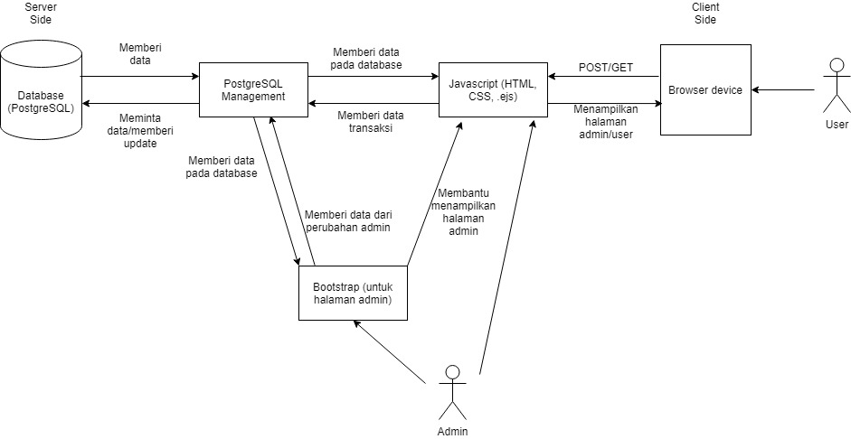
Diagram Skenario

Slide 12
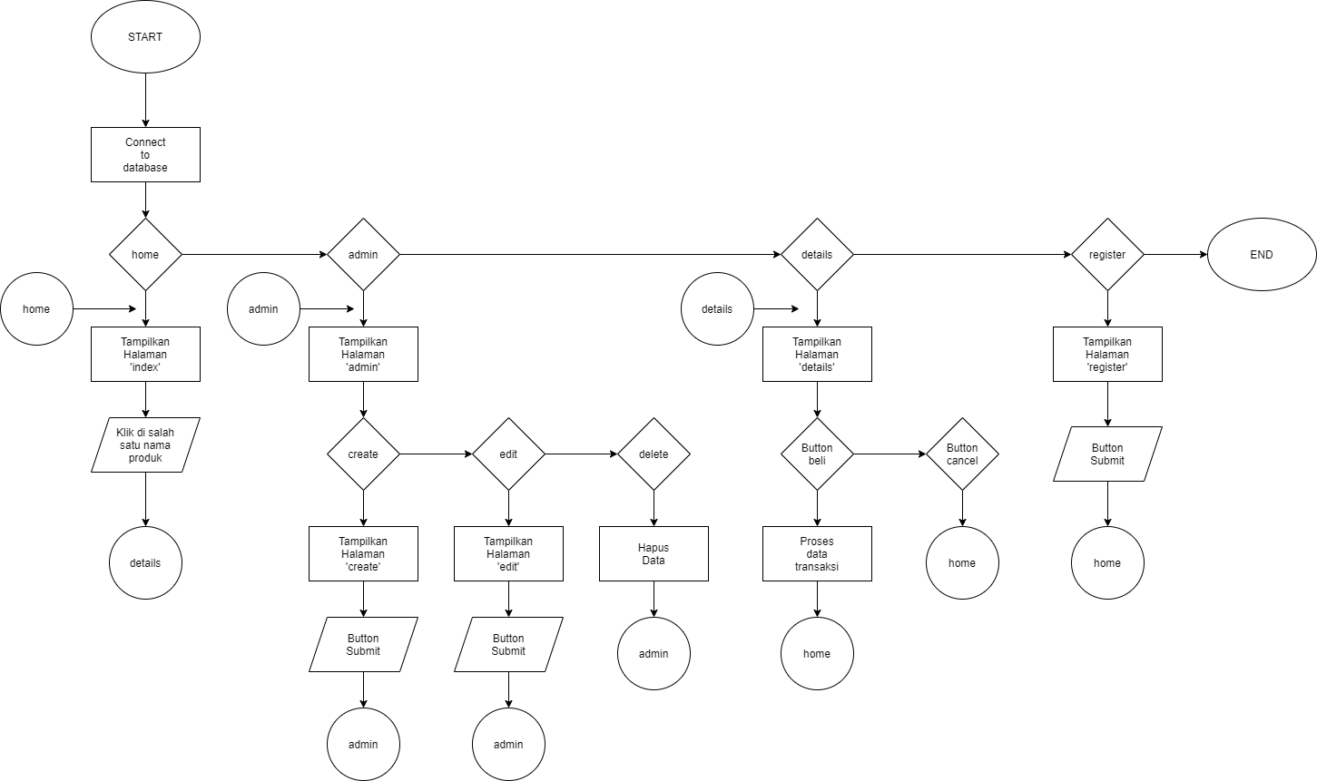
Flowchart

Slide 13
Struktur Kode Operasi CRUD

Slide 14
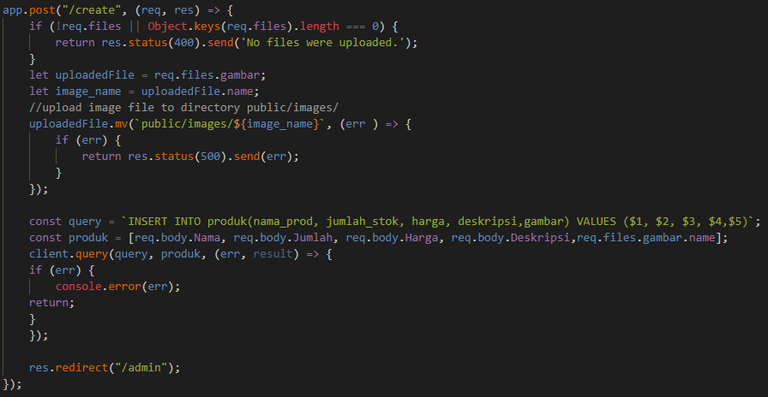
Create

Slide 15
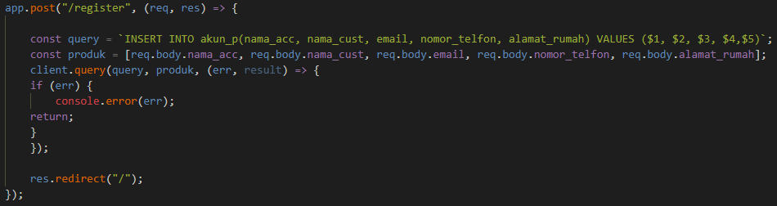
Create

Slide 16
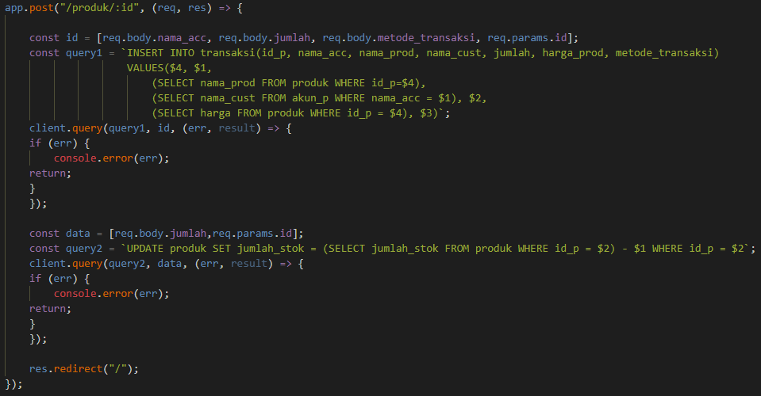
Create

Slide 17
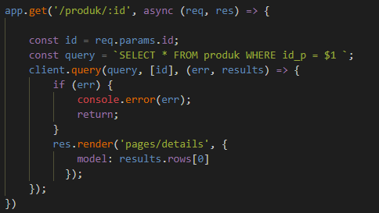
READ

Slide 18
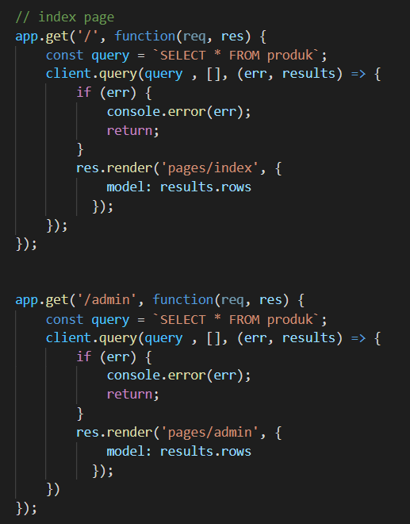
Read

Slide 19
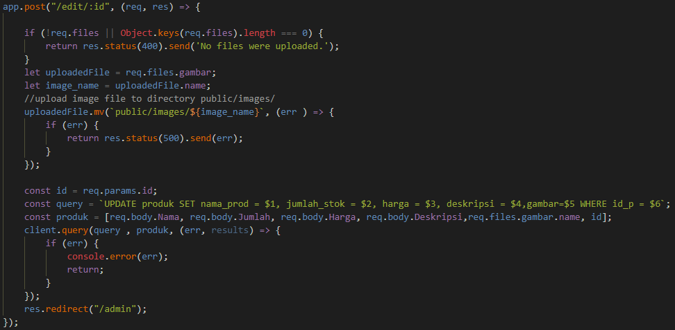
UPDATE

Slide 20
UPDATE

Slide 21
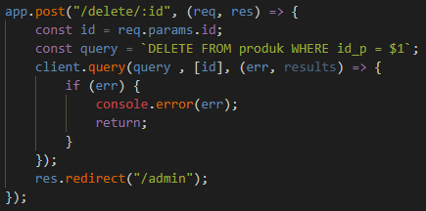
delete

Slide 22
Hasil

Slide 23
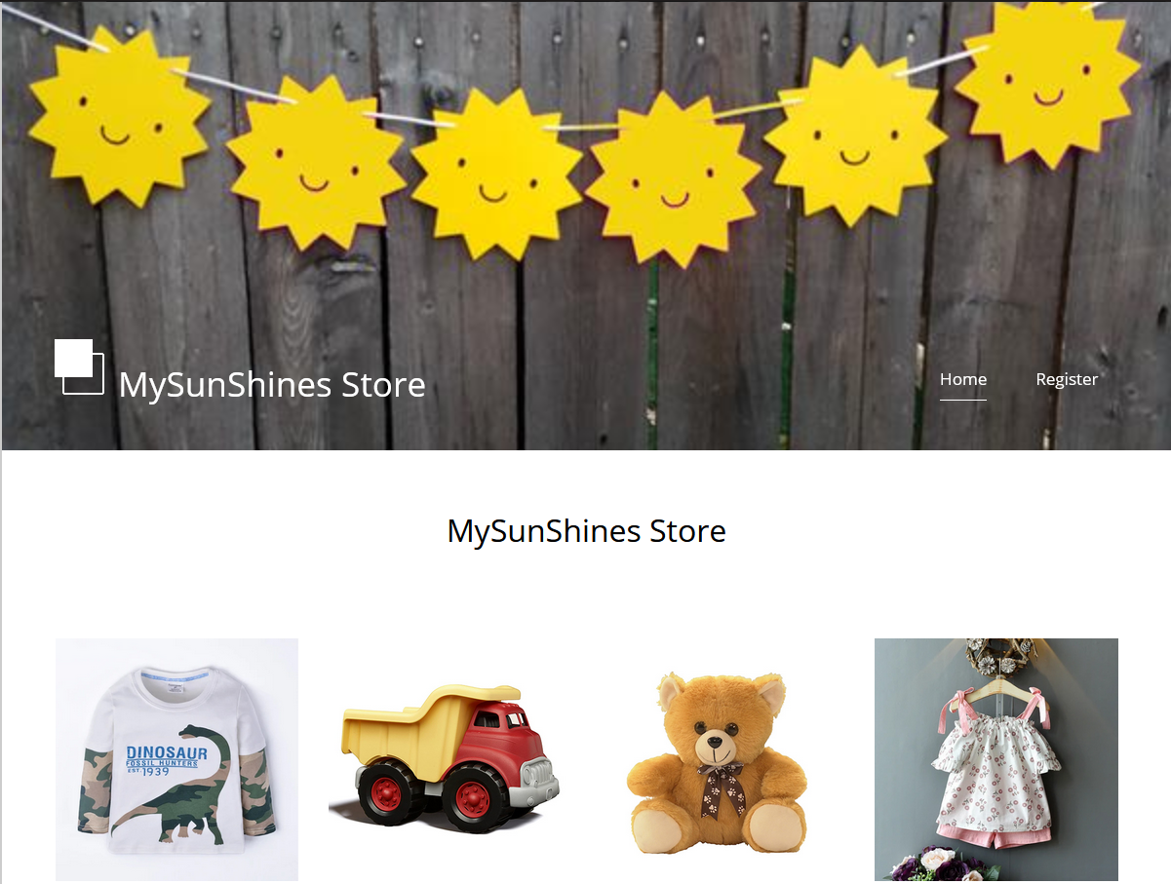
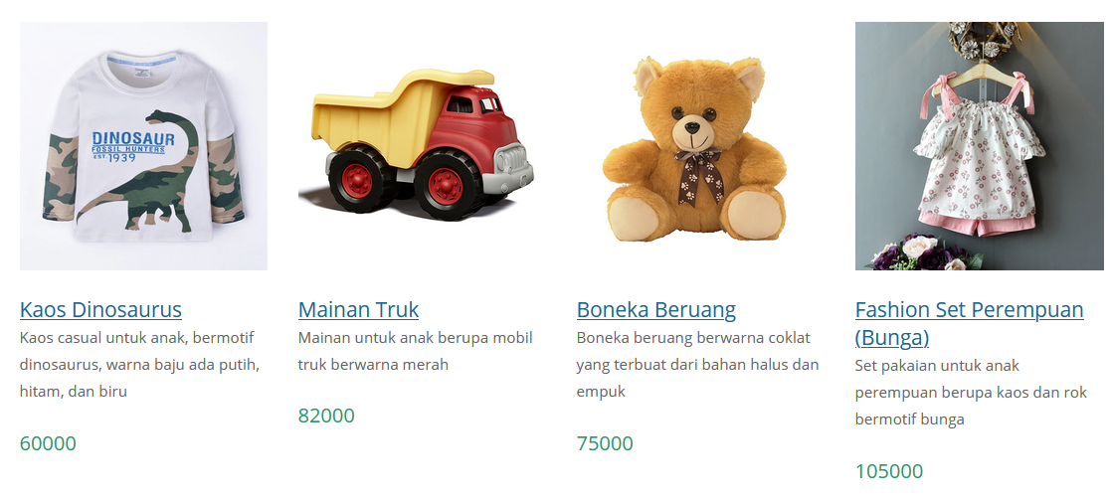
Halaman Utama (Localhost:5000)

Slide 24
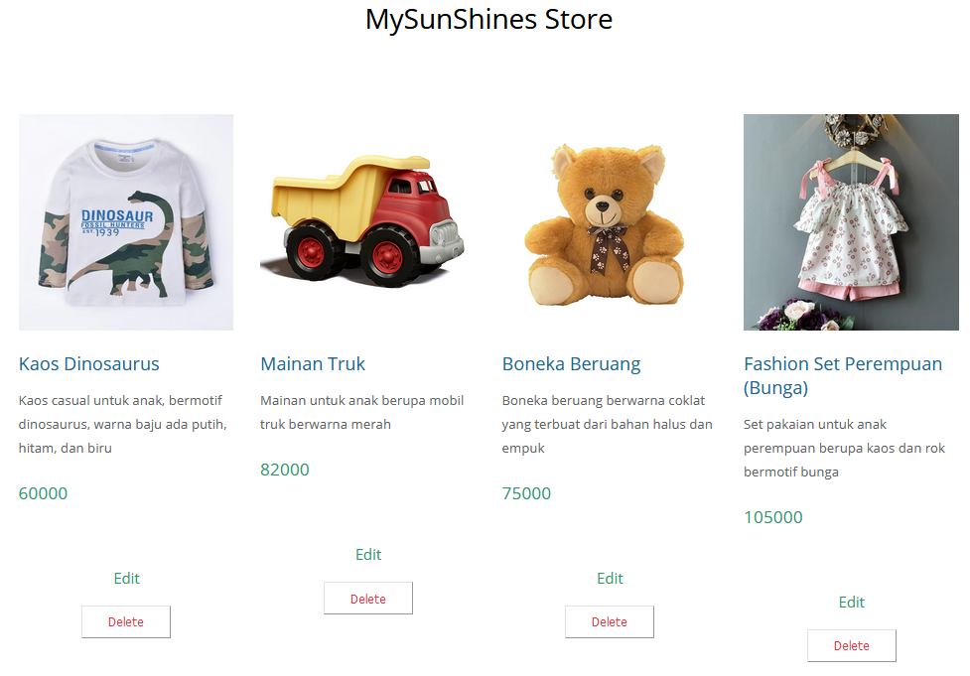
Halaman Admin (Localhost:5000/Admin)

Slide 25
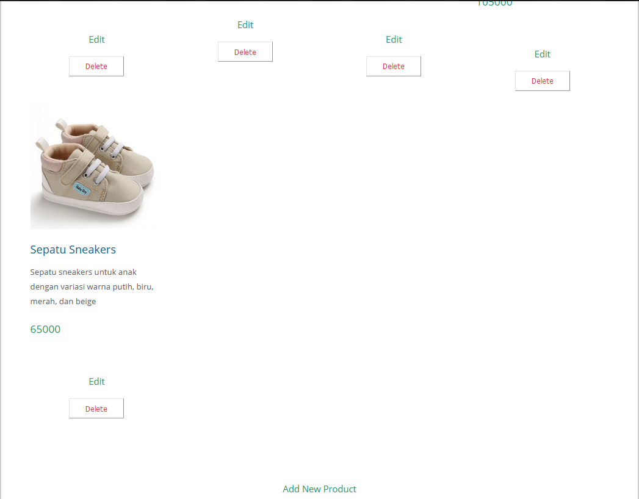
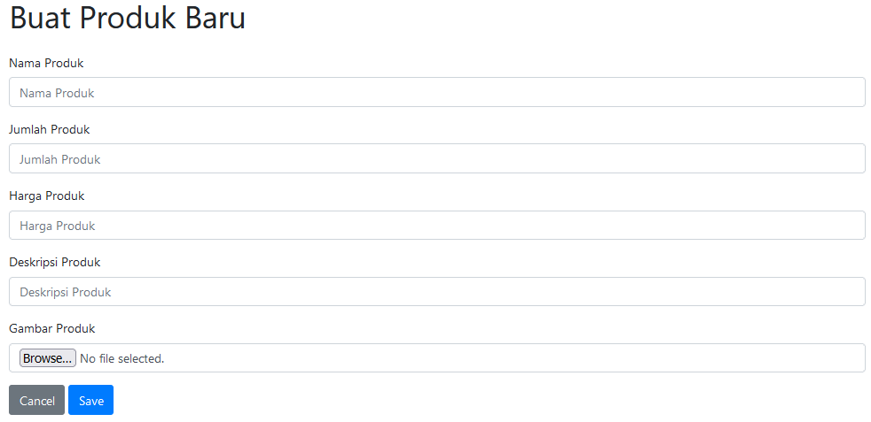
Halaman Menambah Produk

Slide 26
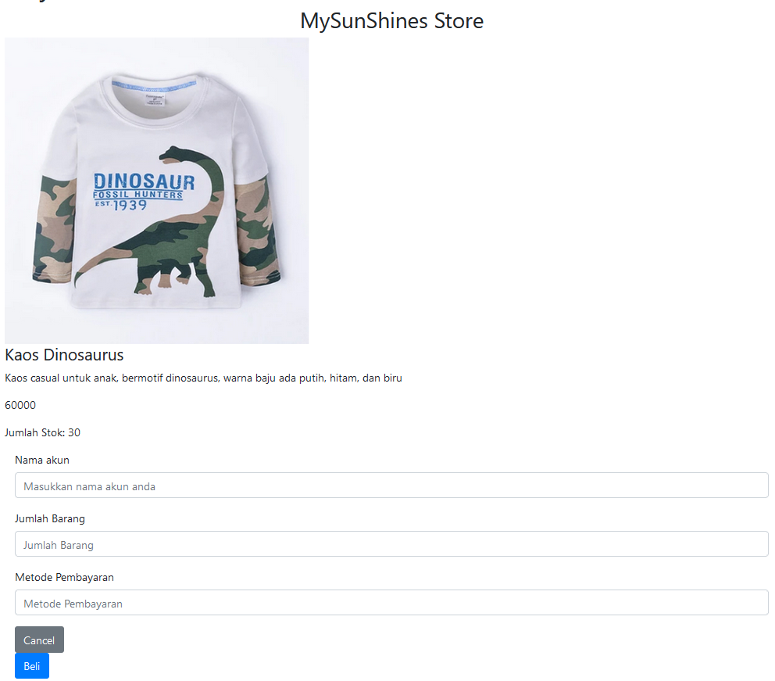
Halaman Produk

Slide 27
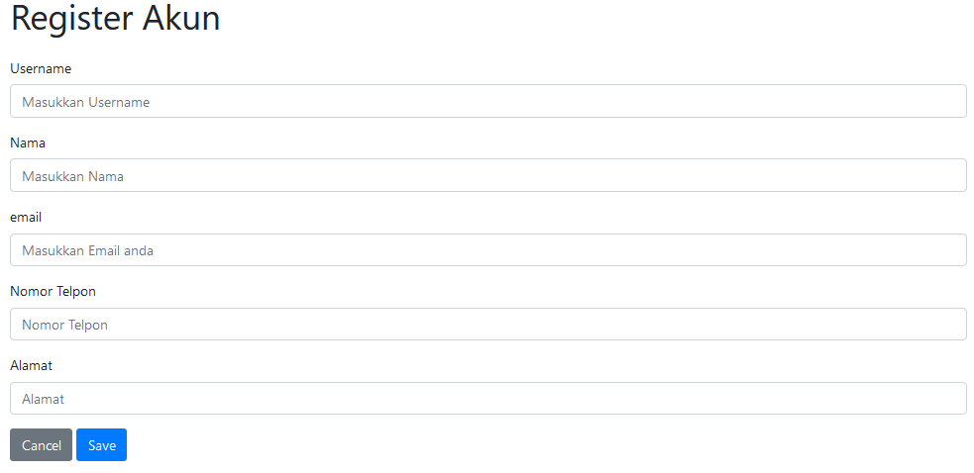
Halaman Register

Slide 28
Thanks!

